Slide 4
+1

Slide 5
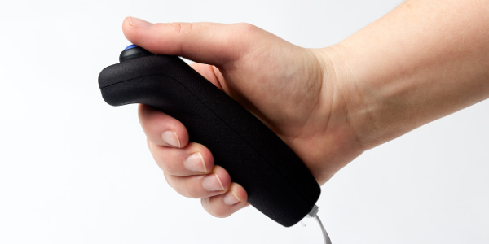

Slide 6


